Slide 1
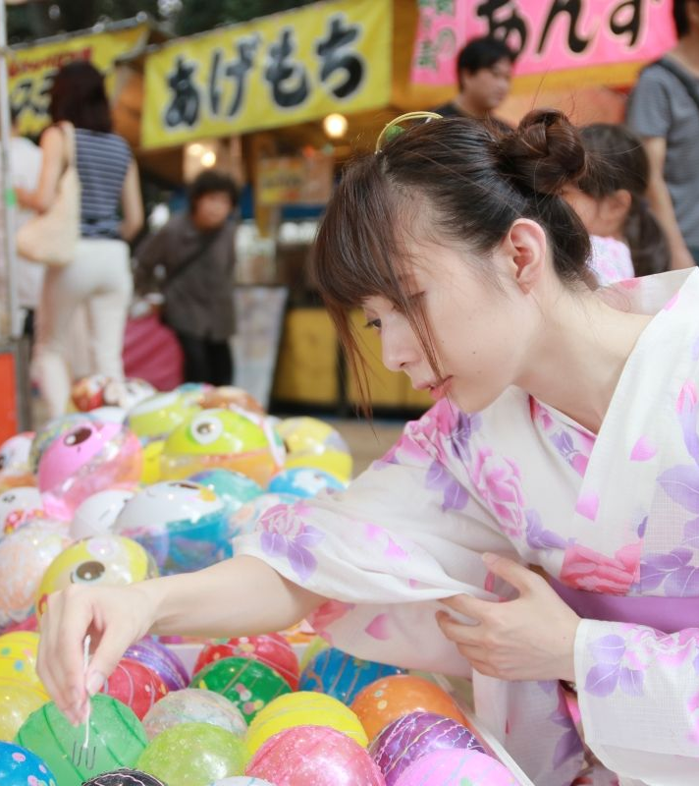
4. 요요쓰리
(ヨーヨー釣り)
한국어로 번역하면, 요요 낚시이며, 물풍선의 고리를 낚싯대에 걸어 올리는 놀이이다.
종이와 금속 장식으로 만들어진 낚싯바늘이 일반적이며, 종이로 만든 낚싯바늘은 물이 닿는 경우 잘 끊어지기 때문에 상당한 집중력을 요한다.

Slide 2
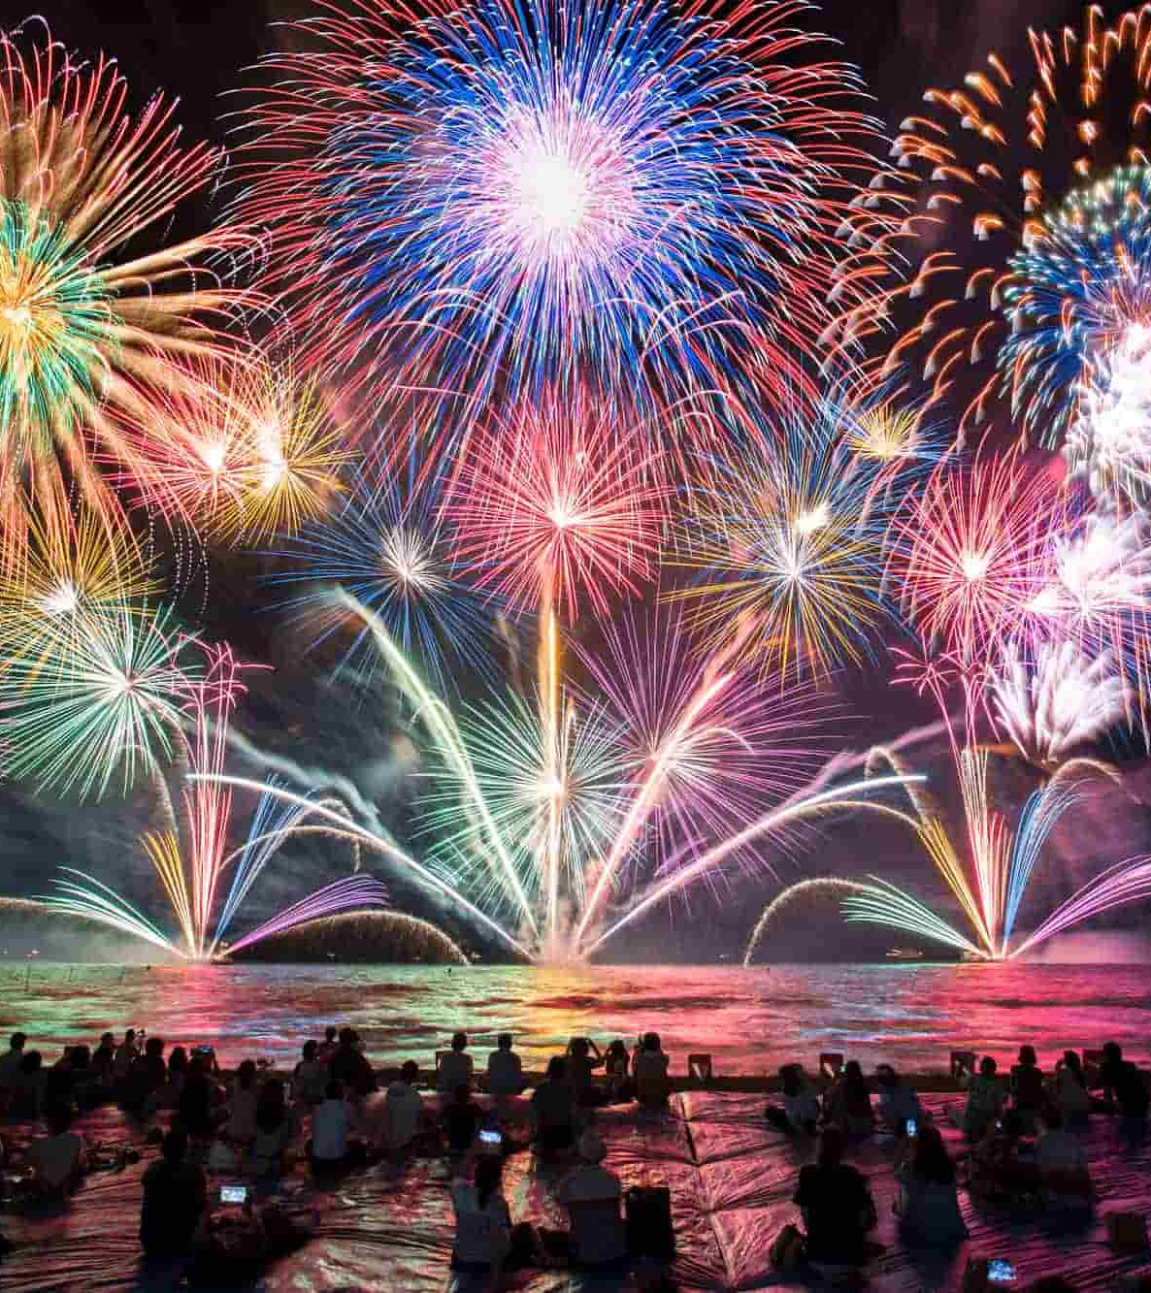
5. 하나비(花火)
일본어로 불꽃이라는 뜻. 여름철에 일본 전국 각지에서 하는 불꽃놀이(花火大会) 축제를 그냥 하나비라고 줄여서 부르기도 한다.

Slide 3
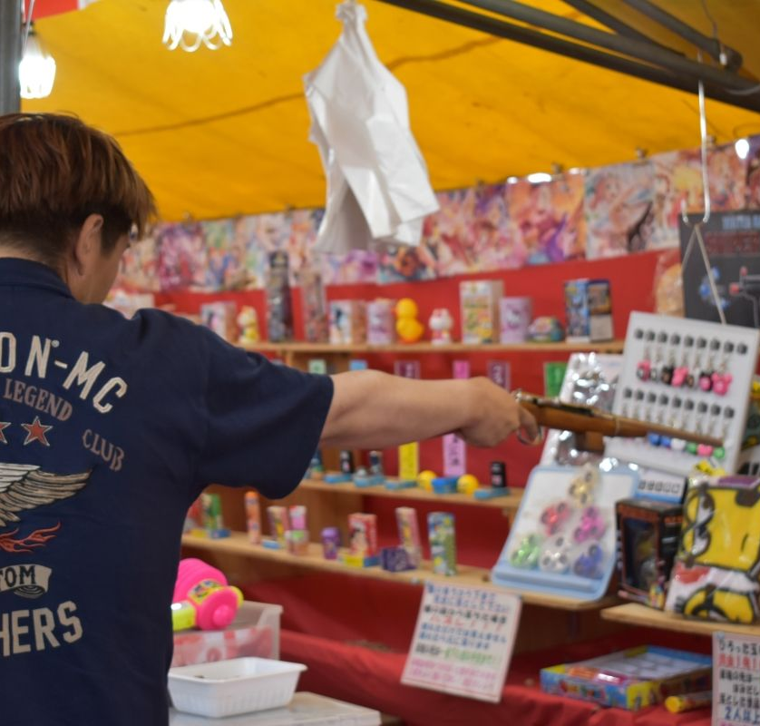
6. 샤테키(射的)
경품에 맞춰서 쓰러트리거나 진열대에서 떨어지면 성공인 게임이다. 대부분은 진열대에서 완전히 떨어지면 성공으로 여기는데 가끔 쓰러트리기만 해도 되는 곳도 있으니 룰을 잘 확인하는 것이 좋다.

Slide 4
END

